Slide 1


HR Outsourcing Service Provider
“ИНТЕРНЭШНЛ ЭЙЧ АР АУТСОРСИНГ КОНСАЛТИНГ” ХХК

Slide 2
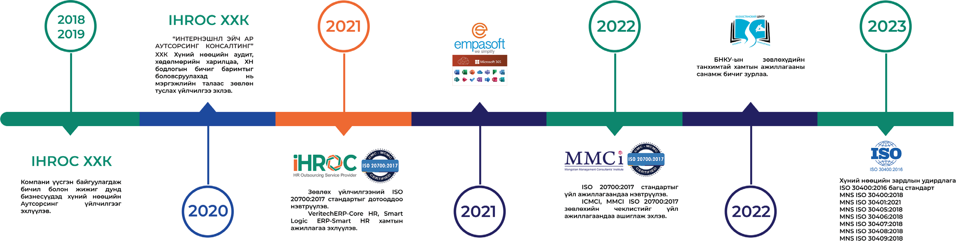
ОН ЦАГИЙН ДАРААЛАЛ
Бид Монгол улсад Хүний нөөцийн цогц зөвлөх үйлчилгээг 2018 оноос явуулж эхэлсэн бөгөөд өнөөдөр Зөвлөх үйлчилгээний зах зээл дээр салбартаа ISO 20700:2017 нэвтрүүлсэн анхдагч Зөвлөх компани болсон.

Slide 3

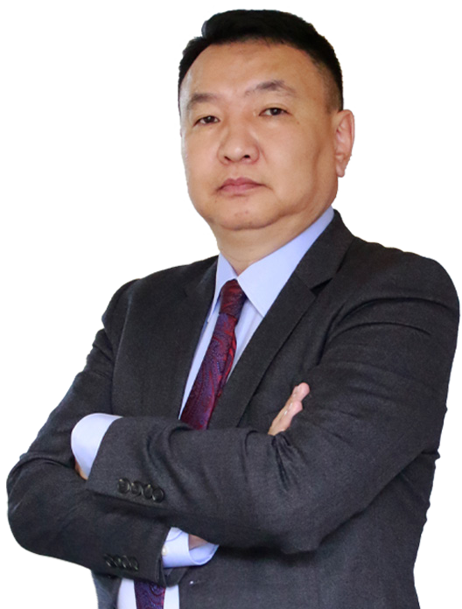
HR Outsourcing Service Provider
ЗОРИЛГО, ЗОРИЛТ
Бид Монголдоо ААН байгууллагын хэрэгцээнд суурилсан, үр дүнд тулгуурласан мэргэжлийн зөвлөх үйлчилгээг үзүүлэхээр ISO20700:2017 зөвлөх үйлчилгээний стандартын дагуу үйл ажиллагаагаа явуулж ирсэн ба манай үйлчилгээний хамрах хүрээ нь хүний нөөцийн стратегийн зөвлөгөө, хүний нөөцийн гэрээт аутсорсинг үйлчилгээ, Хүний нөөцийн удирдлагын ERP системийн нэвтрүүлэлт дээр чиглүүлэн зөвлөн туслах, улмаар Олон улсын хүний нөөцийн ISO 30400 багц стандартыг нэвтрүүлэхэд зөвлөхийн багаар хамтран ажиллах, стандартын хүрээнд Хүний нөөцийн аудит хийж зөвлөмж хүргүүлэх, Удирдлагын манлайлалын 360 үнэлгээ хийх зэрэгт мэргэжлийн байгууллагуудтай харилцан хамтран ажиллаж байна.
"IHROC"ХХК-ийн гүйцэтгэх захирал А.Амар

Slide 4
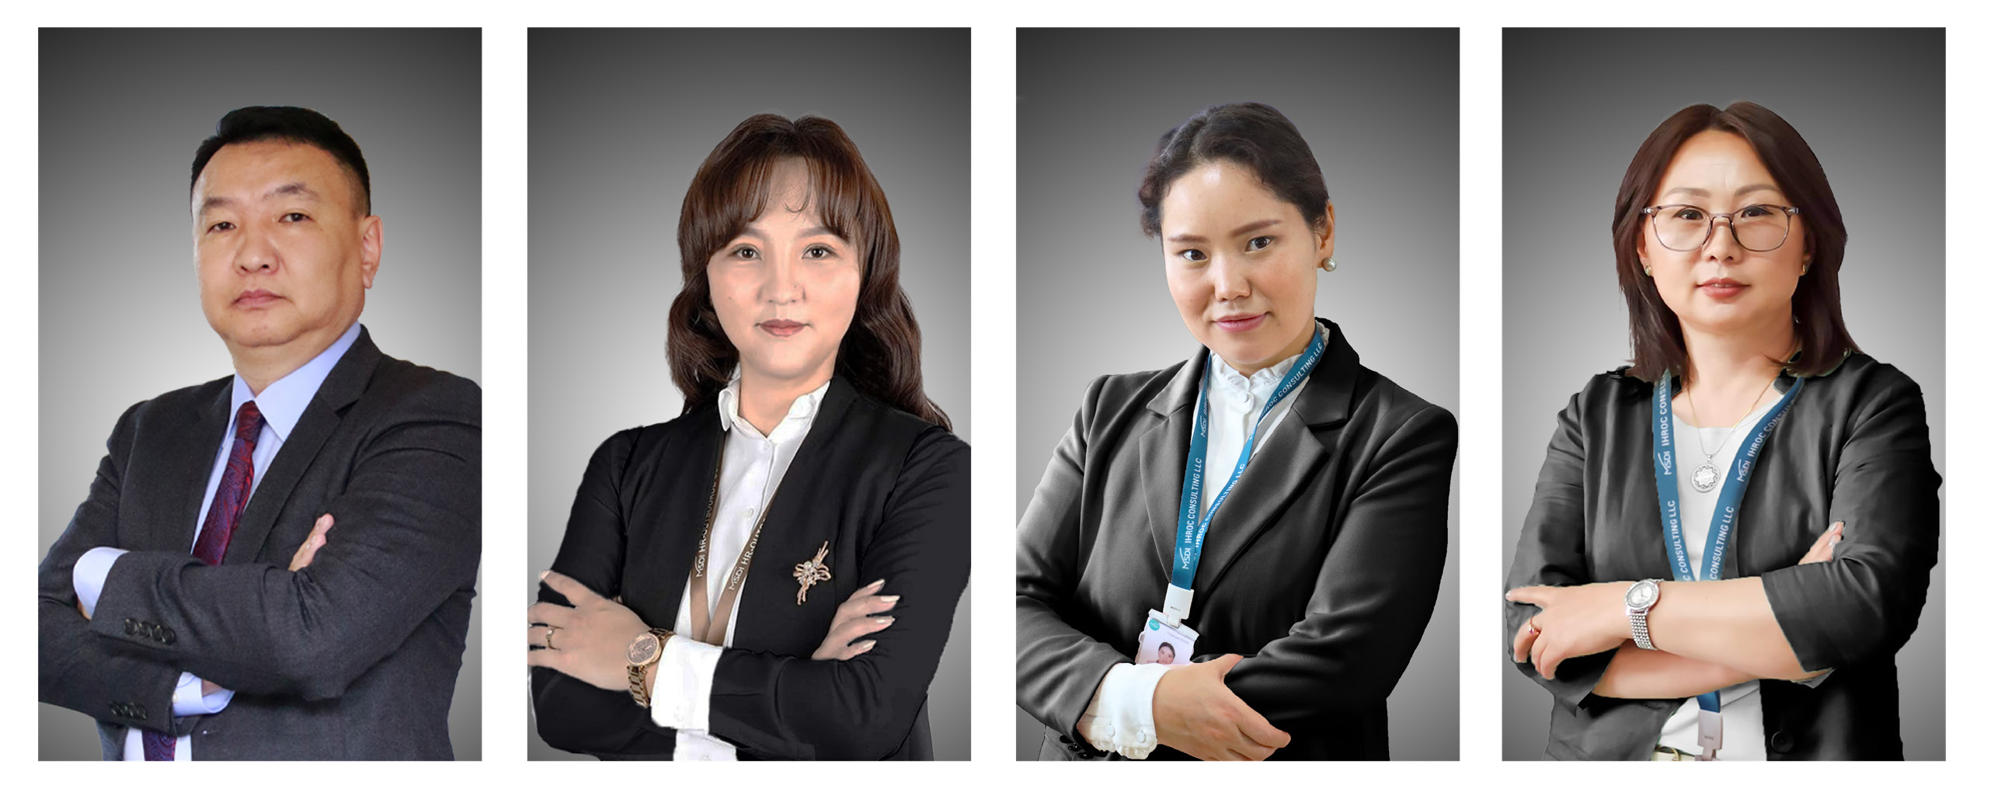
ХҮНИЙ НӨӨЦИЙН ЗӨВЛӨХИЙН БАГ
А. Амар
Гүйцэтгэх Захирал
Б. Батзаяа
Хүний нөөцийн зөвлөх
Б. Анхцэцэг
Хүний нөөцийн зөвлөх
Ч. Хорлоо
Хүний нөөцийн зөвлөх
Бид аливаа байгууллагын бизнесийн хэрэгцээ, онцлог, дотоод соёлыг ойлгоход онцгой анхаарч тухайн ААНэгжийн бизнесийн алсын хараа, эрхэм зорилго, зорилт, үнэт зүйлсэд тулгуурлан хүний нөөцийн стратеги бодлого, дүрэм журмуудыг боловсруулахад нь мэргэжлийн талаас зөвлөн тусалж, улмаар өөрсдийн бүтээгдэхүүн үйлчилгээг хүргэхдээ бизнесийн тогтвортой харилцаа, мэргэжлийн ёс зүй, тууштай хамтын ажиллагааг эрхэм зорилгоо болгон ажилладаг ба ”МЭРГЭЖЛИЙН ЁС ЗҮЙН КОД"—ыг даган мөрдөн ажилладаг.

Slide 5
ХҮНИЙ НӨӨЦИЙН УДИРДЛАГЫН ЗӨВЛӨХ ҮЙЛЧИЛГЭЭНИЙ ХЭРЭГЦЭЭ
Өнөөдөр Монгол улсад үйл ажиллагаа явуулж буй ААН, байгууллагуудын удирдлагууд өдөр тутмын үйл ажиллагаандаа цаг их зарцуулдгаас байгууллагынхаа цаашдын стратегийн хөгжилд анхаарах, мэдлэг ур чадвартай хүний нөөцийг сонгон шалгаруулах, бүрдүүлэх зэрэгт цаг зав нь хүрэлцэхгүй байгаа байдлаас болж дараах бэрхшээлүүд тулгардаг.
Үүнд:
Одоогийн нөхцөл байдалдаа үнэлгээ хийж хэзээ, хаана, хэрхэн хүрэх арга замаа тодорхойлоогүйгээс ирээдүйгээ харсан, өсөлтөд чиглэсэн үйл ажиллагааг өдөр тутам явуулж чадахгүй байх,
Мэдлэг ур чадвартай ажилтнуудыг бүрдүүлж чадаагүйгээс стратеги төлөвлөлт, санхүү, маркетинг, хүний нөөцийн нэгжүүдийн үйл ажиллагаа доголдох, түүнийг анхаарахгүй орхигдуулах,
Хүний нөөцийн бодлого, ажлын гүйцэтгэлийн үнэлгээ, цалин хөлс, урамшууллын систем шинэчлэгдэхгүй байснаар ажилтнуудын орох гарах урсгал их, бүтээмж бага, ажилдаа хандах хандлага тааруу болох,
Төлөвлөлт, дотоод зохион байгуулалт сулрах үед ажлын гүйцэтгэл нэг хэвийн урсгалаар, өсөлтгүй болох гэх мэт.
Дээрх асуудлуудыг олж харж, цаг алдалгүй, зөв шийдсэнээр хөрөнгө оруулалтын өгөөж нэмэгдэх, хэрэглэгчид, түншүүдтэйгээ тогтвортой, амжилттай хамтарч ажиллах, өрсөлдөх чадвараа өсгөх олон боломжууд байдаг. Иймд бид өнөөгийн ААН, байгууллагын дотоод орчинд тулгамдаж буй асуудлуудыг судлан үзэж Хүний нөөцийн удирдлагын цогц зөвлөх үйлчилгээг санал болгон хамтран ажиллаж байна.
“IHROC”ХХК-ийн хүний нөөцийн удирдлагын цогц зөвлөх үйлчилгээг авснаар ААН байгууллага өөрсдийн хүний нөөцийн удирдлагын стратеги, бодлогодоо хэмжигдэхүйц үр дүнг гаргасан хүнийн нөөцийн ISO 30400 стандарт дээр суурилсан хүний нөөцийн бодлогыг хэрэгжүүлэгч болох боломжийг олж авна.

Slide 6




























ХАРИЛЦАГЧИД
“IHROC”ХХК-ийн хамт олон бизнесийн олон салбарт хүрч ажилласан арвин туршлагаараа дамжуулан ААН байгууллагад нэн чухал капиталд тооцогдох үнэ цэнийг бий болгож байдаг хүмүүн баялагаа зөв зүйтэй удирдан чиглүүлэхэд нь, өндөр гүйцэтгэлтэй ажилтан мэргэжилтэн болж байгууллагынхаа зорилго, зорилтын төлөөх найдвартай хамтрагч нь болгон хөгжүүлэхэд бүх түвшинд мэргэжлийн талаас туслаж дэмжин ажиллахдаа баяртай байгаа болно.

Slide 7

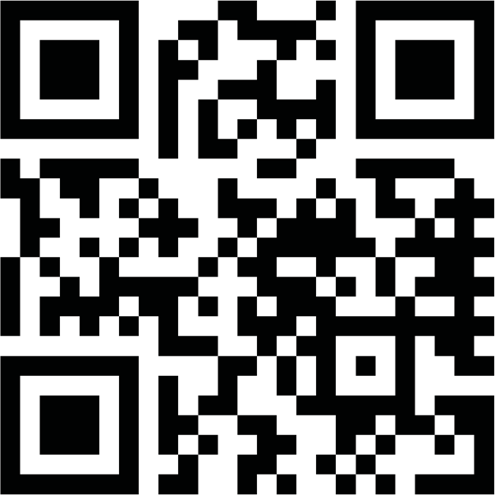
HR Outsourcing Service Provider
Бидэнтэй холбогдох:
+976 7777 0016
+976 9910-4266
info@msdi.mn
hroutsource@msdi.mn www.msdiconsulting.com
Монгол улс, Улаанбаатар хот, Сүхбаатар дүүрэг, 1-р хороо, Нарны гудамж-62, Юнион бюлдинг С блок - 10 давхар - 1002 тоот

